Slide 1

Типы химических реакций

Slide 2
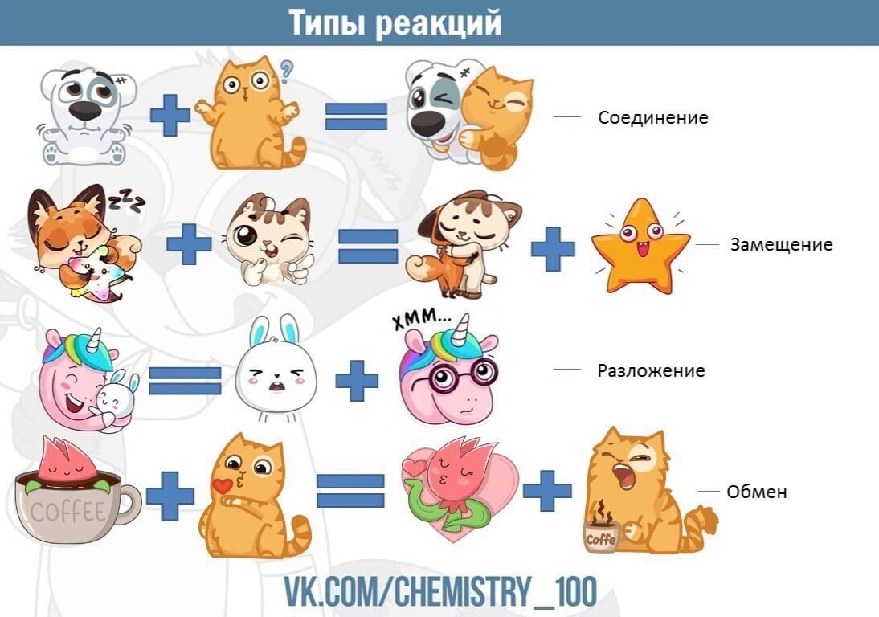

Slide 3
Буквенное выражение:
А+В=АВ
Химическое уравнение:
2Mg + O2 = 2MgO

Slide 4
Буквенное выражение:
АВ+С=АС+В
Химическое уравнение:
Fe2O3 + 2Al = Al2O3 + 2Fe

Slide 5
Буквенное выражение:
АВ=А+В
Химическое уравнение:
CaCO3 = CaO + CO2

Slide 6
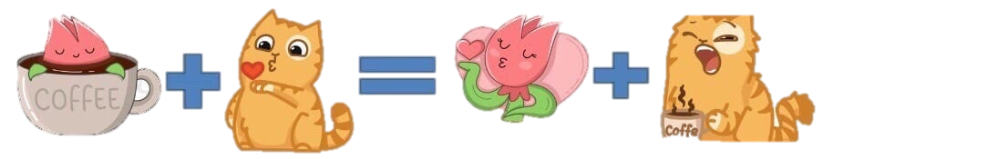
Буквенное выражение:
АВ+СD=АD+СВ
Химическое уравнение:
AgNO₃+KBr=AgBr+KNO₃

Slide 7
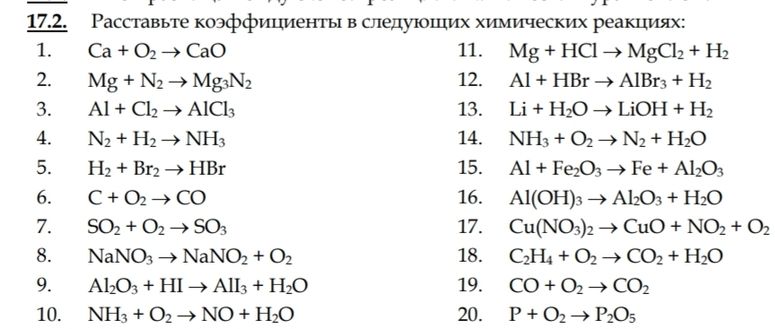

Slide 8
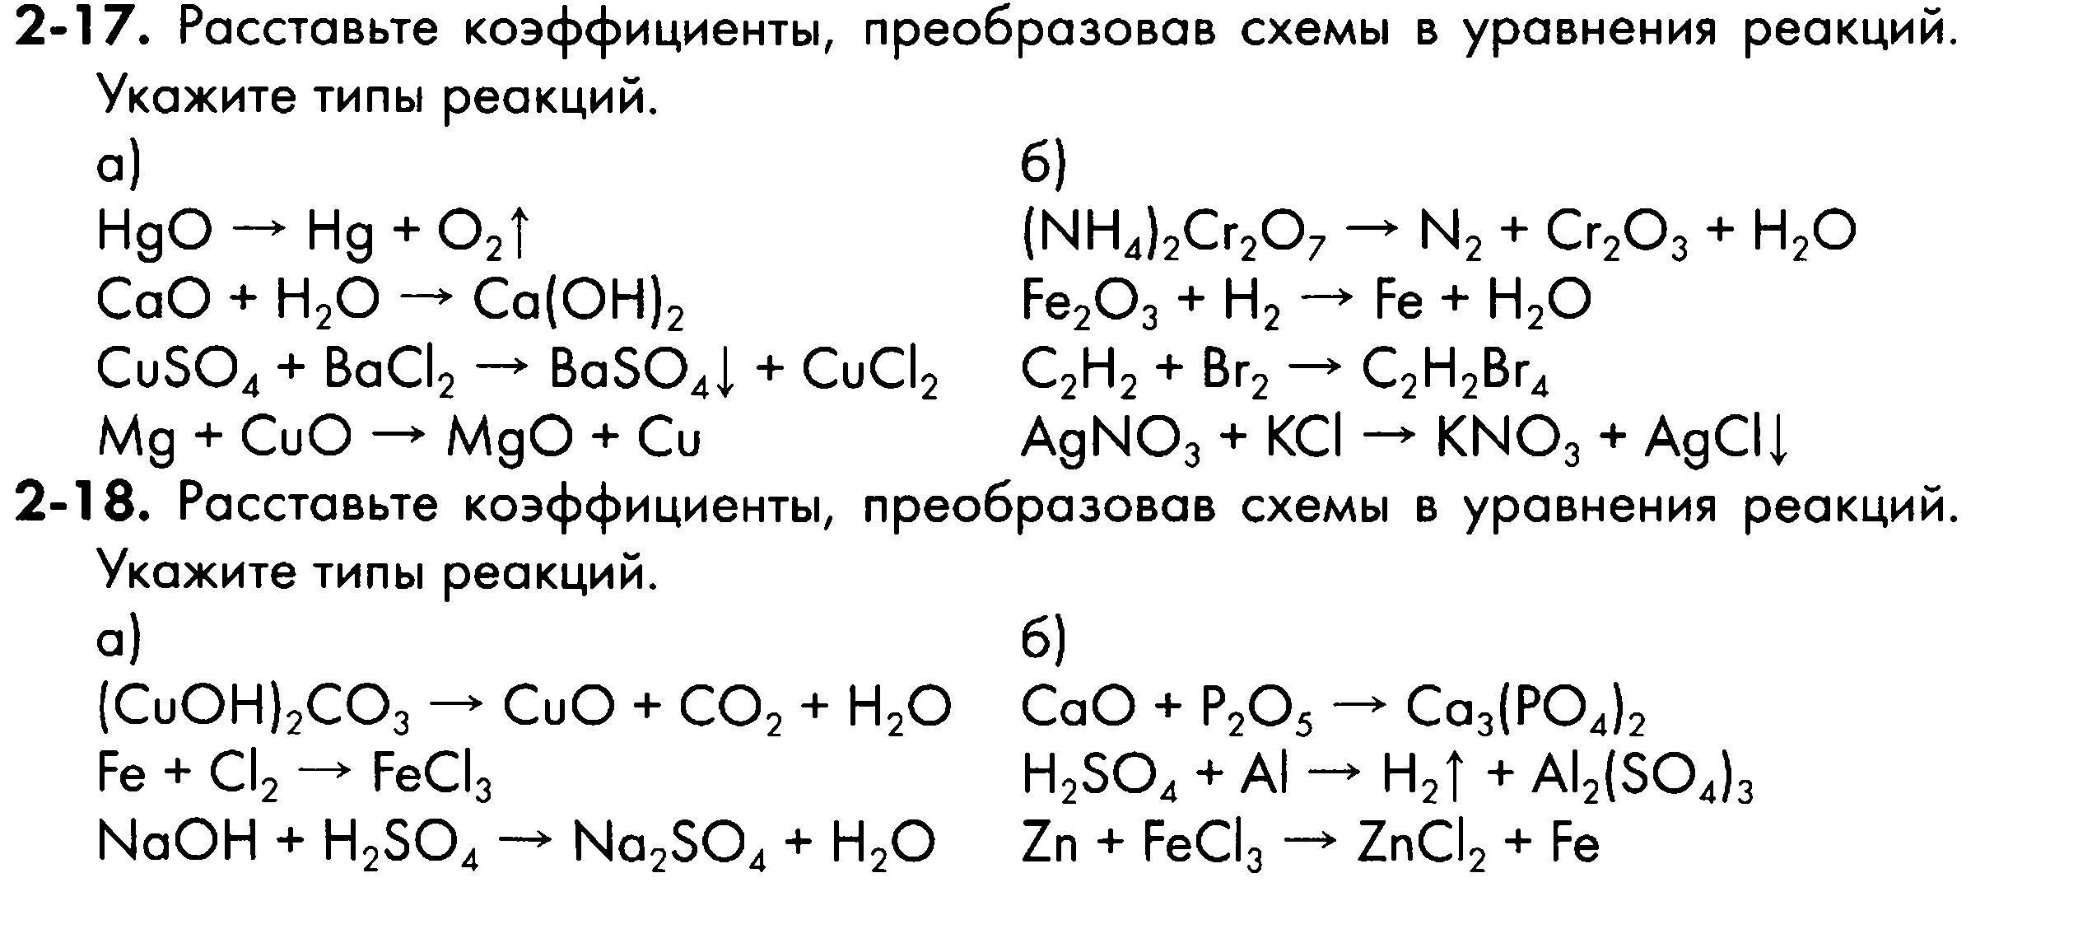

Slide 9
